Slide 1
Консультация для родителей «Готовность к школе»

Slide 2
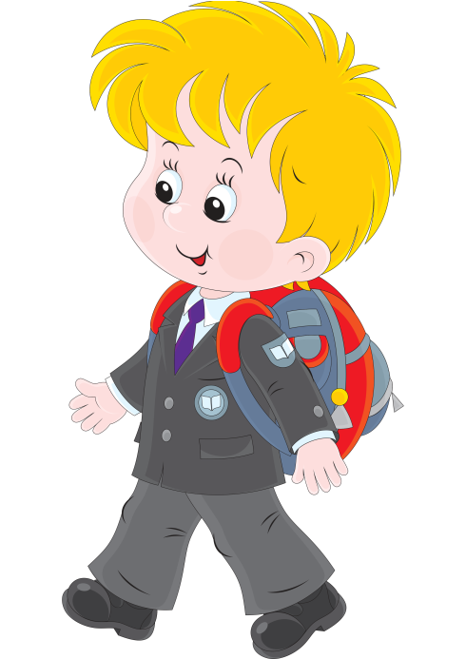
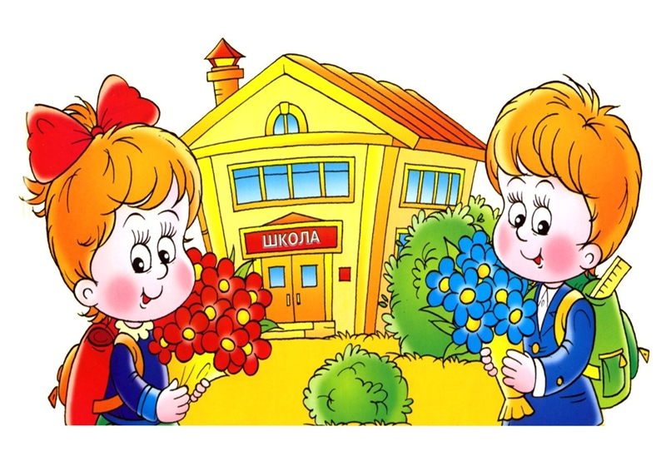
Готовность к школе

Slide 3
«От того, как будет чувствовать себя ребёнок, поднимаясь на первую ступеньку лестницы познания, что он будет переживать, зависит весь его дальнейший путь к знаниям».
В. А. Сухомлинский

Slide 4
«портрет» идеального первоклассника»
Желание учиться.
Хорошее здоровье.
Развитая моторика, хороший уровень развития познавательных процессов.
Стремление к общению, развитая волевая сфера.

Slide 5
Готовность ребёнка к школе
Готовность к обучению в школе рассматривают как комплексную характеристику ребенка, при которой раскрываются все уровни развития психологических качеств, являющихся наиболее важными предпосылками для нормального включения в новую социальную среду и для формирования учебной деятельности.

Slide 6
Готовность к школе включает в себя несколько компонентов:
Физическая готовность
Здоровье, моторика рук, движения, возраст.
Психологическая готовность
Интеллектуальная, мотивационная, волевая, коммуникативная.
Специальная готовность
Чтение, счет, учебные умения.

Slide 7
Физиологическая готовность ребёнка к школе
Этот аспект означает, что ребёнок должен быть готов к обучению в школе физически. То есть состояние его здоровья должно позволять успешно проходить образовательную программу. Физиологическая готовность подразумевает развитие мелкой моторики (пальчиков), координации движения. Ребёнок должен знать, в какой руке и как нужно держать ручку. А также ребёнок при поступлении в первый класс должен знать, соблюдать и понимать важность соблюдения основных гигиенических норм: правильная поза за столом, осанка и т.п.

Slide 8
С поступлением в школу:
игровая деятельность сменяется учебной,
учитель обращается к ученику, как правило, строже, чем воспитательница,
возникают отношения «ученик-учитель»,
дома к ребенку относятся по – другому, как к человеку, у которого есть своя «работа», обязанности, права,
в классе много незнакомых ребят, с которыми он будет учиться.
ЭТО ТРЕБУЕТ ОТ РЕБЕНКА
ПСИХОЛОГИЧЕСКОЙ ЗРЕЛОСТИ,
ГОТОВНОСТИ К ПЕРЕМЕНАМ.

Slide 9
Психологическая готовность ребёнка к школе
Составляющие психологической готовности:
Личностно-социальная готовность
Интеллектуальная готовность
Мотивационная готовность
Эмоционально-волевая готовность

Slide 10
Личностная и социальная готовность
Состоит из навыков и способности войти в контакт с одноклассниками и учителями.
Умение общаться со сверстниками.
Умение участвовать в групповом взаимодействии, действовать совместно с другими, учитывать интересы других детей или коллективные интересы, умение отстаивать свое мнение, уступать при необходимости.
Умение чувствовать разницу в общении с детьми, учителями и другими взрослыми, родителями.
У малыша к моменту поступления в школу должен быть достаточно разнообразный опыт общения с незнакомыми людьми. Необходимо дать ему возможность самому установить контакты с окружающими в поликлинике, на детской площадке, в магазине и т.д.

Slide 11
Личностная готовность
Желание быть школьником
Навыки общения
Эмоциональное здоровье
Самостоятельность
Самоорганизация

Slide 12
Интеллектуальная готовность к школе означает:
Развитие произвольного внимания
(способность удерживать внимание на выполняемой работе 15-20 минут);
Возможность логического и механического запоминания;
Сформированность мыслительных операций
(умение сравнивать, анализировать, обобщать, делать самостоятельные выводы);
Наличие у ребенка кругозора, запаса конкретных знаний;
Развитие тонких движений руки и зрительно-моторной координации.

Slide 13
Интеллектуальная готовность
Кругозор ребенка
Память (слуховая, зрительная)
Мышление
Зрительно-моторная координация
Развитие речи
Внимание

Slide 14
Мотивационная готовность
Рассказывать о своих школьных годах, вспоминайте смешные и поучительные случаи.
Читать вместе с ребенком книги о школе.
Рассказывать о школьных порядках.
Можно устроить малышу экскурсию по будущей школе, показав ему, где он будет учиться.
Просмотр фильмов о школе, телепередач о школьной жизни с последующим обсуждением.
Показ фотографий, грамот, связанных со школьными годами родителей.
Игры в школу.

Slide 15
Эмоционально-волевая готовность ребёнка к школе предполагает:
Способность делать не только то, что хочу, но и то, что надо, не бояться трудностей, разрешать их самостоятельно.
Возможность длительное время выполнять не очень интересное задание.
Адекватная самооценка и положительный образ себя.
Умение регулировать свое поведение, эмоции.
Развитию волевой готовности способствует изобразительная деятельность, конструирование, т.к они побуждают длительное время сосредотачиваться на задании.
Игры учат спокойно дожидаться своей очереди, своего хода, с достоинством проигрывать, выстраивать свою стратегию и при этом учитывать постоянно меняющиеся обстоятельства и т.д.

Slide 16
К 6 – 7 годам ребенку необходимо знать:
свой адрес и название города, в котором он живет;
название страны и ее столицы;
имена и отчества своих родителей, информацию о месте их работы;
времена года, их последовательность и основные признаки;
названия месяцев, дней недели;
основные виды деревьев и цветов;
ему следует уметь различать домашних и диких животных
Ребенок должен ориентироваться во времени, пространстве и своем ближайшем окружении.
.

Slide 17
Упражнения для развития мышления:
складывать мозаику без помощи взрослого,
назови одним словом;
определять последовательность событий, что было сначала, а что – потом;
загадки;
закончи предложение (Река широкая, а ручей….);
четвертый лишний;
определять несоответствия в рисунках.

Slide 18
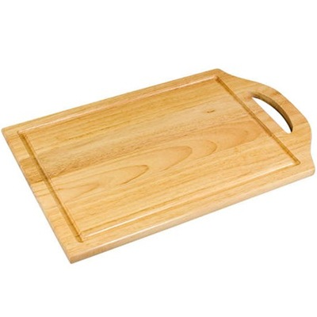
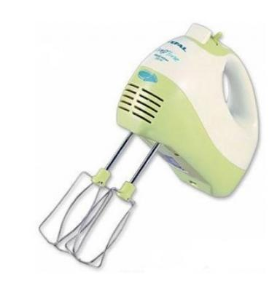
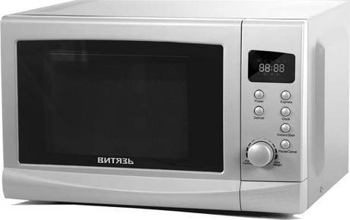
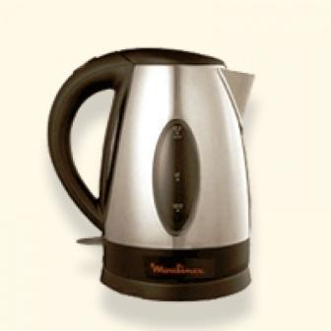
Мышление
«Что лишнее?»

Slide 19
Внимание
Заниматься каким-либо делом, не отвлекаясь, в течение двадцати-тридцати минут.
Находить сходства и отличия между предметами, картинками.
Уметь выполнять работу по образцу, например, с точностью воспроизводить на своем листе бумаги узор, копировать движения человека и т.д.
Легко играть в игры на внимательность, где требуется быстрота реакции.

Slide 20
Память
Запоминание 10-12 картинок.
Рассказывание по памяти стихотворения. скороговорки, пословицы, сказки и т.п.
Пересказ текста из 4-5 предложений

Slide 21

Мелкая моторика
Правильно держать в руке ручку, карандаш, кисть и регулировать силу их нажима при письме и рисовании.
Раскрашивать предметы и штриховать их, не заходя за контур.
Вырезать ножницами по линии, нарисованной на бумаге.

Slide 22
Развитие речи
Фонематический слух
Умение различать звуки в слове
Четкое звукопроизношение
Отсутствие логопедических проблем
Словарный запас
Грамматический строй речи
Использует в речи глаголы, существительные, прилагательные, местоимения, числительные и т.д.)
Умение правильно строить предложения, согласовывать слова между собой
Связная речь
Последовательное изложение своих мыслей, умение составлять рассказ по картинке
Кругозор
Знания об окружающем мире

Slide 23
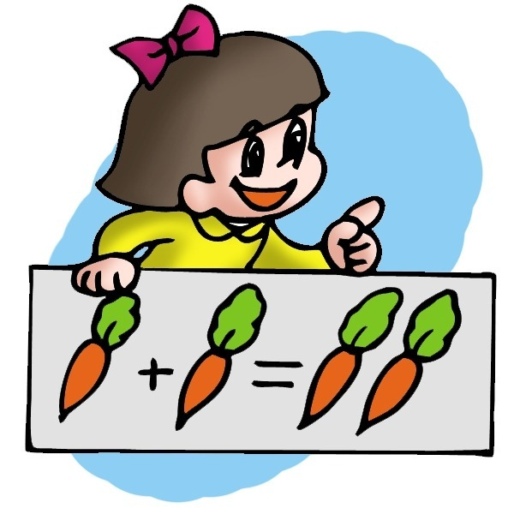
Математика.
Цифры от 0 до 10
Прямой счет от 1 до 10 и обратный от 10 до 1
Арифметические знаки: ”+”, ”-”, ”=”
Деление круга, квадрата на две (четыре) равные части
Ориентирование в пространстве и на листе бумаги: справа, слева, вверху, внизу, над, под, за, между и.т.п.

Slide 24
Психологически готовый ребенок к школе:
Личностно – социальная готовность
Готов к общению
и взаимодействию –
как со взрослыми,
так и со сверстниками
Интеллектуальная готовность
Имеет широкий кругозор,
запас конкретных знаний,
понимает основные
закономерности
Мотивационная готовность
Желание идти в школу,
вызванное
адекватными причинами
(учебными мотивами).
Эмоционально – волевая готовность
Умеет контролировать
эмоции и поведение

Slide 25

Память
Мышле
ние
Здоро
вье
Самостоятельность
Самоорганизация
Речь,
кругозор
Внимние
Зрительно-моторная
Координа
ция
Желание быть школьни
ком
Умение
общаться
Готовность ребенка
к школе

Slide 26
Проблемные ситуации:
Ситуация 1. Петя неорганизованный. Начатое дело до конца не доводит, берется за другое. Не умеет сосредоточиться.
- Как он будет учиться в школе?
-Как родители могут помочь ребенку в воспитании необходимых качеств для учебы?
Решение
Только научив ребенка планировать свои действия и доводить их до логического результата, можно будет в дальнейшем с него спрашивать, проверять, отмечать успехи (поощрять).

Slide 27
Ситуация 2. Дима - мальчик, как казалось маме, вполне самостоятельный. Но вот в школе он рассеян, несобран, ждет на каждом шагу указаний.
В чем дело? -Может быть, житейская самостоятельность и учебная - разные явления?
Решение
Да, эти явления разные. Самостоятельные действия ребенка начинают проявляться рано. Уже в 3 года ребёнок заявляет: "Я сам!" Родители должны поддерживать попытки самостоятельности. Научить ребенка обслуживать себя, организовывать свое время в рамках возрастных возможностей.
При подготовке ребенка к школе обратить особое внимание на развитие самостоятельности, связанной с познавательной деятельностью. Это должно выражаться в умении ставить перед собой различные учебные задачи и решать их без побуждений извне ("Я хочу это сделать..."), проявлять инициативу ("Я хочу сделать это по-другому") и творчество ("Мне хочется сделать это по-своему"). В познавательной самостоятельности важны инициатива, предвидение и творчество.

Slide 28
Ситуация 3. Дима - в семье ребенок желанный. Родители постоянно его хвалят, выполняют все его желания и капризы. У Димы сформировалось представление о своем превосходстве над другими, своей вседозволенности, что свидетельствует о возникновении завышенной самооценки.
- Сделайте прогноз, как могут сложиться отношения Димы в школьном классе.
Решение
Попадая в коллектив класса, Дима столкнется с непривычными для него требованиями, обязанностями, объективной (а значит, далеко не всегда положительной) оценкой его деятельности и личности в целом. То, что учитель к Диме будет относиться как ко всем, а не с особым вниманием и любовью (как его родители), воспримется им как недоброжелательность, несправедливость и могут возникать конфликтные отношения. В дальнейшем это может способствовать развитию отклоняющегося поведения.

Slide 29
Ситуация 4. Мама Вани считает, что ее сын имеет необходимый запас знаний, умений и навыков для обучения в школе. Он подготовлен интеллектуально и физически. Мама считает, что и по другим показателям ребенок готов для обучения в школе. Но в беседе с сыном мама узнала, что у него нет желания идти в школу.
- С чем связано такое рассогласование? Будет ли ребенок успешно учиться в школе?
- Что необходимо предпринять?
Решение.
Если ребенок не имеет желания учиться, не имеет действенной мотивации, то его интеллектуальная готовность не будет реализована в школе. Существенного успеха в школе такой ребенок не достигнет, необходимо заботиться о формировании социально-психологической готовности ребенка.

Slide 30
Ситуация 5. Многие дети, придя в школу, не могут поддерживать свои усилия в выполнении задания от начала до самого конца, особенно если при этом требуются навыки письма, владения ножницами, мячом и т.д. Многим просто не хватает внимания.
- Почему ребенку трудно учиться? И к чему следует приучать ребенка с самого начала ученической жизни?
Решение
В этом деле большая роль отводится родителям. Они часто позволяют ребенку остановиться где-то на половине пути: знает - ладно, красиво делать научится потом - и допускают ошибку. Необходимо сразу ориентировать ребенка на выполнение любого задания с начала до конца - при уборке комнаты, помощи родителям, выполнении задания и т.д.
Надо приучать ребенка думать и о результате, не побыстрее разделаться, дописать, дочитать, добежать и все забыть. Правильно организованная домашняя работа постоянно приучает ребенка к самостоятельному, терпеливому, кропотливому учебному труду.

Slide 31
А теперь поговорим о часто встречающихся безобидных родительских поведениях, которые приводят к детскому неврозу.
1. «Вот пойдёшь в школу, там тебе…» «Ты, наверное, будешь двоечником!...»
(Могут вызвать чувство тревоги, неверия в свои силы, утрату желания идти в школу.)
2. «Знаешь, как мы будем тебя любить, если ты станешь отличником!...»
(Крах родительских надежд может стать источником детских страданий, потери уверенности в родительской любви, а значит уверенности в себе.)
3. «Учись так, чтобы мне за тебя краснеть не приходилось!»
(Родителям кажется, что их собственное самоуважение зависит от оценок ребёнка, часто такой непосильный психологический груз приводит ребёнка к неврозу.)
4. «Ты обещаешь мне не драться в школе и не бегать, а вести себя тихо и спокойно?»
(Не ставьте перед ребёнком невыполнимые цели, не толкайте его на путь заведомого обмана.)
5. «Попробуй мне только еще сделать ошибки в диктанте!»
(У ребёнка под постоянной тяжестью угрозы наказания могут возникнуть враждебные чувства к родителям, развиваться комплекс неполноценности т др.)

Slide 32
Готовность родителей:
Все время поддерживать ребёнка.
Научиться сопереживать с ребёнком тяжелые моменты.
Удержаться от замечаний и претензий.
Относиться к ребёнку крайне деликатно.
Много разговаривать, искренне интересоваться мыслями маленького школьника, его чувствами, а не только тем, сделал ли он уроки и что ел на обед.
Относиться с уважением к педагогу.
Все сложности ребёнок сможет преодолеть достаточно быстро и легко.

Slide 33
Детей учит то, что их окружает.
- Если ребёнка часто критикуют – он учится осуждать.
- Если ребёнку часто демонстрируют враждебность – он учится драться.
- Если ребёнка часто высмеивают – он учится быть робким.
- Если ребёнка часто позорят – он учится чувствовать себя виноватым.
- Если к ребёнку часто бывают снисходительны – он учится быть терпимым.
- Если ребёнка часто подбадривают – он учится уверенности в себе.
- Если ребёнка часто хвалят – он учится оценивать.
- Если с ребёнком обычно честны – он учится справедливости.
- Если ребёнок живёт с чувством безопасности – он учится верить.
- Если ребёнок живет в атмосфере дружбы и чувствует себя нужным – он учится находить в этом мире любовь
Любите ребёнка просто так, ни за что.
Любите потому, что он есть, что он ваш ребёнок.

Slide 34

Спасибо за внимание!

Slide 35
Использованные материалы:
Чиркова С. В. Родительские собрания в детском саду. Подготовительная группа. М., 2010,
Виноградова Н., Журова Л. Готов ли ваш ребенок к школе? Советы педагога и психолога. Книга для родителей / Под. ред. А. Г. Хрипковой. М., 1992.
https://im0-tub-ru.yandex.net/i?id=5eec025e00640a67307e3ef24b6bc645&n=33&h=215&w=410 - дети.
https://im0-tub-ru.yandex.net/i?id=fd33fa3c25524d21640effbe0990e223&n=33&h=215&w=211 – дети с воспитателем.
Автор шаблона : Фокина Лидия Петровна,

